Slide 1
“Your Diary”
《iOS平台应用开发》 课程报告
小组成员：林俊涛 杨杰逊 张家铭 张力丹

Slide 2
目 录
CONTENTS
项目简介
UI界面
功能
介绍
演示
视频

Slide 3
01
项目简介
项目名称
项目简介
项目背景
项目需求
成员分工

Slide 4


项目简介
项目名称
“Your Diary”.
项目简介
为用户提供一个可以以丰富的方式记录个人生活的平台
项目背景
现用户缺乏一个不对外公开的私密的且功能完备，操作简单的日记本.
项目需求
用户有记录生活的习惯或偶尔想要记录特殊的事情；
对智能手机交互有最基本的了解；
用户不太喜欢公开分享自己的生活

Slide 5
项目简介
之成员分工
林俊涛 01
03 张家铭
Number 03
初始页面流设计；
完成“登陆”界面；
完成“注册”界面；
项目合并；
完成“日历浏览”界面
完成“日记编辑”界面；
项目后期调试与截图、录制视频；
Number 04
杨杰逊 02
04 张力丹
Number 01
制作项目高保真原型；
完成“日记查看”界面；
完成“列表浏览”界面；
完成“找回密码”界面
完成“我的”界面；
完成答辩ppt的制作；
Number 02

Slide 6
02
功能介绍
功能列表
实现技术

Slide 7
功能介绍
之功能列表
编辑日记
文字编辑
插入图片
选择心情标识
手动添加天气信息
更换背景
02
操作日记
修改用户信息
注册新用户
用账号密码登陆
用绑定邮箱找回密码
修改昵称
修改个性签名
03
编辑日记
01
修改用户
信息
04
查看日记
查看日记
以日历模式查看
以列表模式查看
轻触以编辑日记内容
操作日记
新增日记
删除日记

Slide 8
之实现技术
功能介绍
在swift中实现NSCoding的自动归档和解档实现日记内容的数据持久化
数据持久化
使用CocoaPods依赖工具
导入第三方组件FSCalender
实现日历功能
第三方组件
列表实现.
Git
版本管理
自定义tableviewcell实现特殊的列表功能
分别创建不同的分支进行开发，最后进行合并完成项目的最终版本

Slide 9
03
UI界面

Slide 10

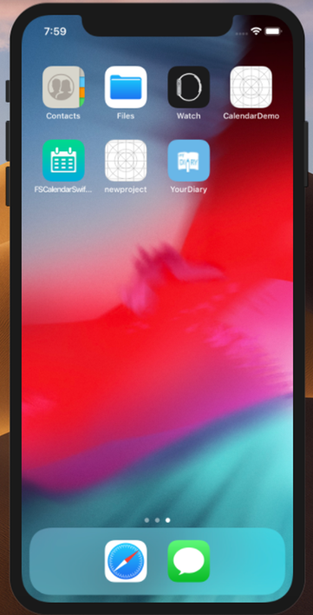

Logo图标

Slide 11
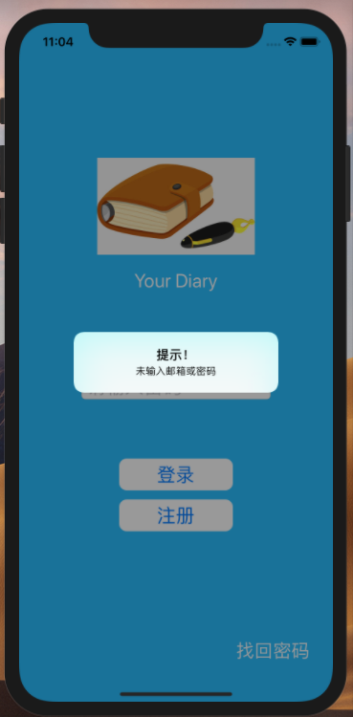
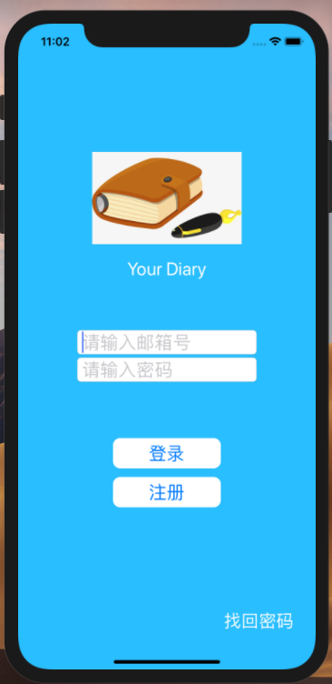
登陆界面
输入框为空

Slide 12
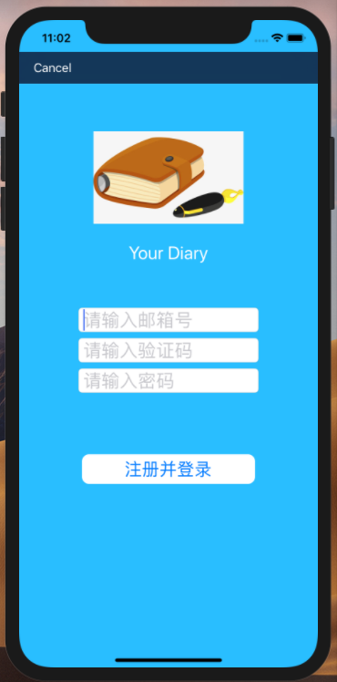
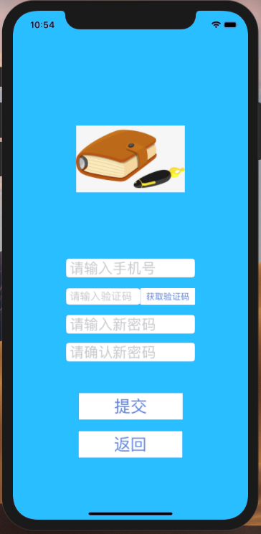

注册界面
找回密码界面

Slide 13
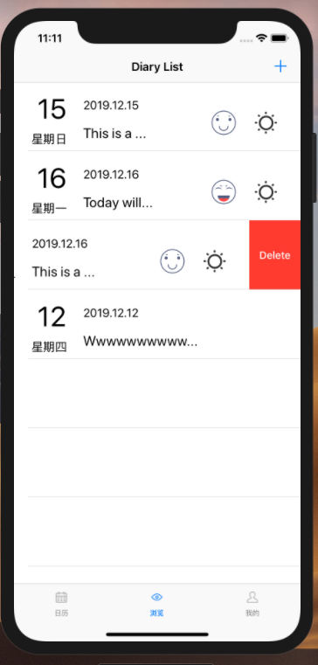
日记内容
列表浏览界面
（按时间顺序展示全部日记）
新增日记（进入编辑页面）
天气图标
心情标识
日期
右滑删除该项
轻触进入日记查看页面

Slide 14
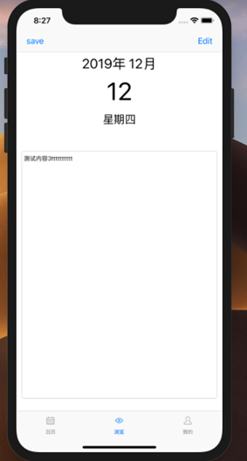
日记查看界面
编辑日记（进入编辑页面）
日期
日记内容

Slide 15
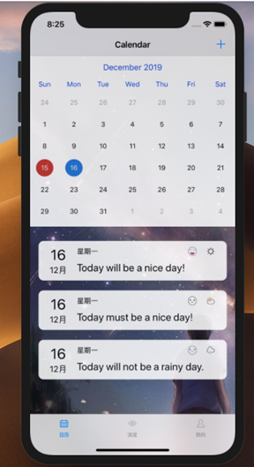
日历浏览界面
（显示选中日期的日记）
新增日记
日历（左右滑动翻页）
当天日期
（红色）
选中日期
（蓝色）
同列表浏览模式

Slide 16
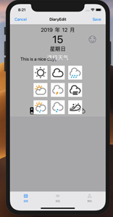
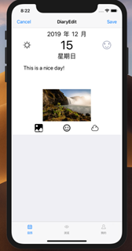
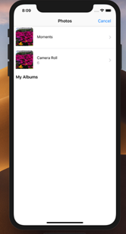
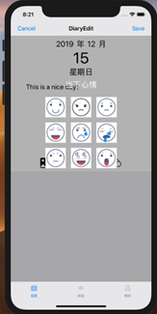
显示选择
轻触更改日期
日记编辑界面
文字编辑
选择天气图标
显示选择
进入相册
显示选择
选择心情标识

Slide 17
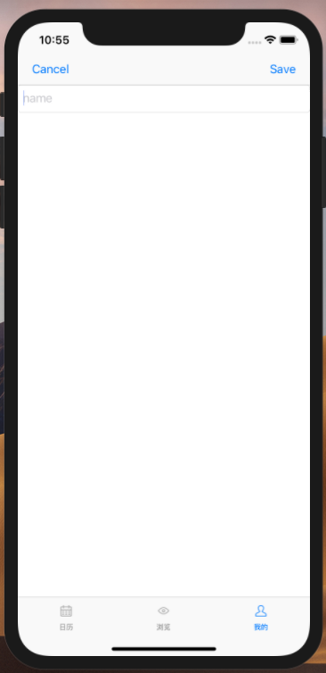
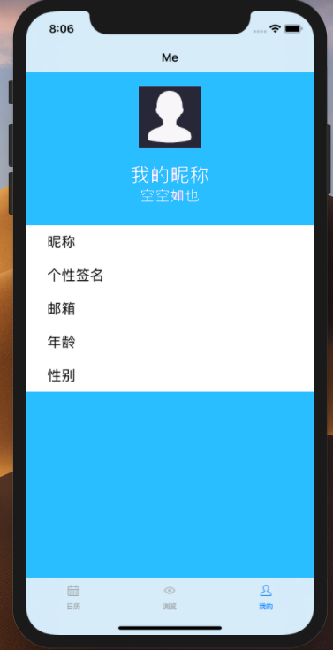


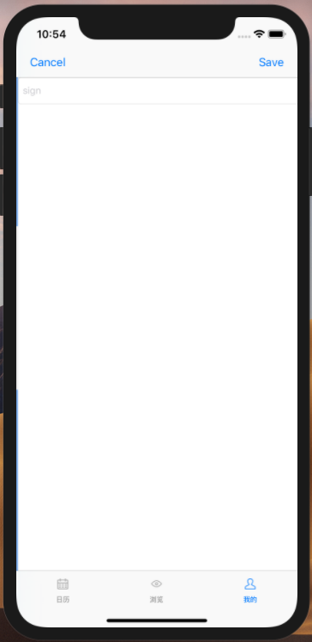
修改信息界面
修改昵称
轻触更改头像
修改个性签名

Slide 18
04
演示视频

Slide 19
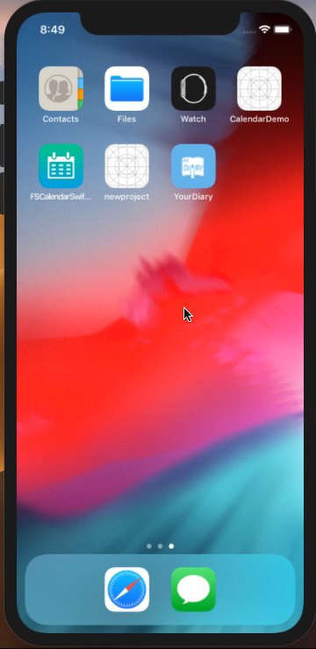
演示视频

Slide 20
感谢聆听
THANK YOU FOR WATCHING
小组成员：林俊涛 杨杰逊 张家铭 张力丹

